Slide 1
主要目标用户
1、喜爱老虎机玩法的玩家
（赌心强，付费欲望较强，人数较少）
2、普通大众
（赌心弱，追求低门槛的刺激，付费欲望弱，人数多）

Slide 2
设计目标
1、确保以老虎机+奖励玩法为核心
2、提供长远目标和新鲜感，促使玩家长期玩下去
3、规则少，容易理解

Slide 3
设计目标
1、确保以老虎机+奖励玩法为核心
2、提供长远目标和新鲜感，促使玩家长期玩下去
3、规则少，容易理解

Slide 4
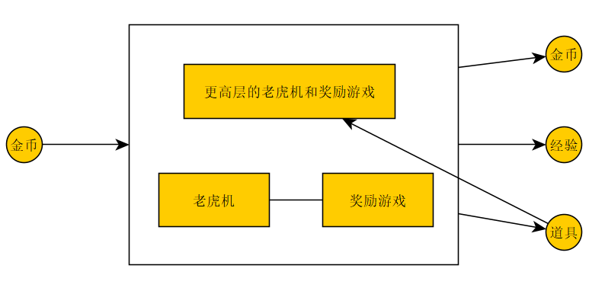
目前确定的内容

Slide 5
奖励分析
1、老虎机和奖励玩法带来的跟赌和收集（金币增长）相关的爽快感
2、等级提升，带来的成长感（如果只是数值提升，比较弱）
3、解锁新的楼层，带来的成长感和新鲜感（偏弱，因为核心玩法并没什么变动，改变的只是表现。可能奖励游戏能提供一些动力）
4、主题带来的代入感（弱，因为玩法难以支撑主题）
5、多人游戏机制带来的竞争和攀比心理（暂无好的想法，但感觉发挥的空间不会太大）
6、收集道具解锁楼层带来的收集感

Slide 6
分析
以上的游戏奖励来自于各个子系统：等级系统、道具系统、关卡系统，这些子系统用于促使玩家长期玩游戏，需要增加其玩法的吸引力
（多人系统待定）
以下是我的一个设计想法

Slide 7
关卡系统
关卡是最重要的子系统，除了提供老虎机的核心玩法，还关联了其它所有的子系统，因此问题的重点在于如何使玩家有欲望去解锁新的关卡（给玩家长远目标），难点在于做到关卡之间的差异化
关卡承载了不同的背景主题，并产出不同的道具。如果道具的作用是解锁新的关卡，会有一种循环论证的感觉。这里可以考虑设计支线关卡，感觉会产生一些别的问题，待考虑
我的想法是

